Slide 1






Краснодарское высшее военное училище
имени генерала армии С.М. Штеменко
Научная рота Краснодарского высшего военного училища

Slide 2
Научная рота Краснодарского высшего военного училища
1 взвод (30 чел.)
2 взвод (30 чел.)
Развития и совершенствования средств специальной связи, оценки и повышения эффективности защиты государственной тайны
Развития и совершенствования методов и средств защиты информации
В 2016 году планируется развертывание еще двух взводов

Slide 3
1 взвод
развития и совершенствования средств специальной связи, оценки и повышения эффективности защиты государственной тайны
2 взвод
развития и совершенствования
методов и средств защиты информации
Ведение научной деятельности во взаимодействии с НИЦ, факультетами, кафедрами
1 факультет
(криптографической защиты информации и режима секретности)
2 факультет
(технической защиты и обеспечения безопасности информации)
2 кафедра
тактико-специальной подготовки
(и организации ЗГТ)
Научно-исследовательский центр

Slide 4
Отбор кандидатов для комплектования научной роты
Отбор кандидатов осуществляется:
В 2014-2015 годах в 24 ВУЗах 12 городов:
В 2015-2016 годах в 43 ВУЗах 22 городов:
Москвы;
Санкт-Петербурга;
Екатеринбурга;
Новосибирска;
Омска;
Томска;
Самары;
Ульяновска;
Краснодара;
Ростова-на-Дону;
Таганрога;
Ставрополя.
Москвы;
Санкт-Петербурга;
Екатеринбурга;
Новосибирска;
Омска;
Томска;
Самары;
Ульяновска;
Нижнего Новгорода;
Саратова;
Волгограда;
Казани;
Перми;
Воронежа;
Красноярска;
Иркутска;
Хабаровска;
Владивостока;
Уфы;
Белгорода;
Барнаула;
Пятигорска.

Slide 5
Производственно-техническое и научное сотрудничество
ФГАОУ ВПО «Южный федеральный университет»
ФГБОУ ВПО «Донской государственной технический университет»
ФГБОУ ВПО «Самарский государственный университет»
ФГБОУ ВПО «Кубанский государственный технологический университет»
МОУ «Институт инженерной физики»
ОАО «Краснодарский ЗИП»
ОАО «Электроавтоматика»
Краснодарский университет МВД РФ
ЗАО «Научно-производственная компания «Мера»

Slide 6
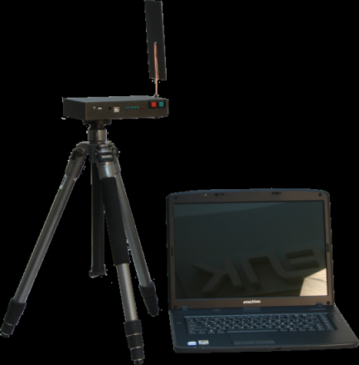
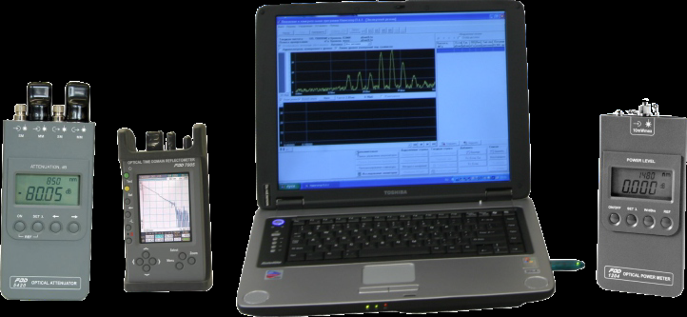
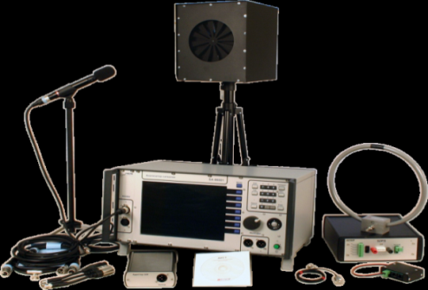
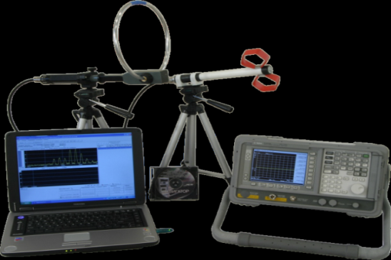
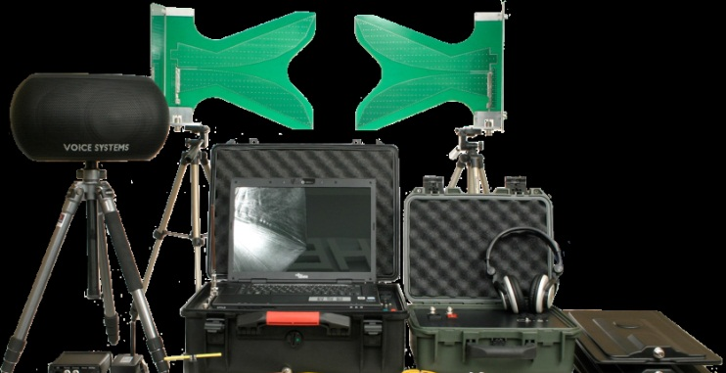
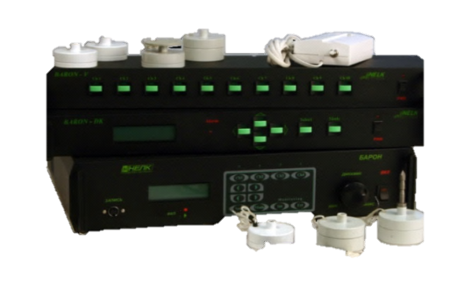
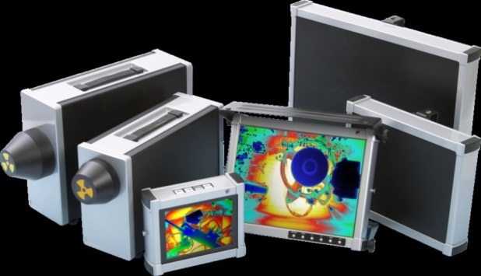
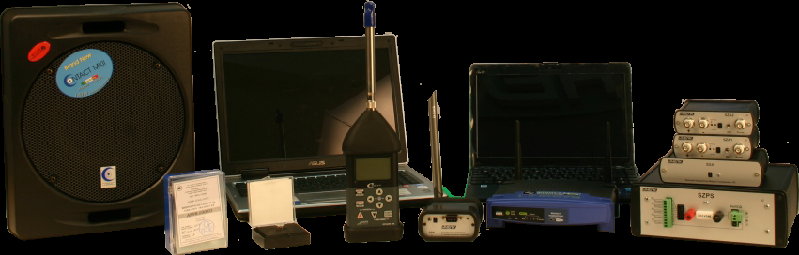
Научно-техническая база

Slide 7
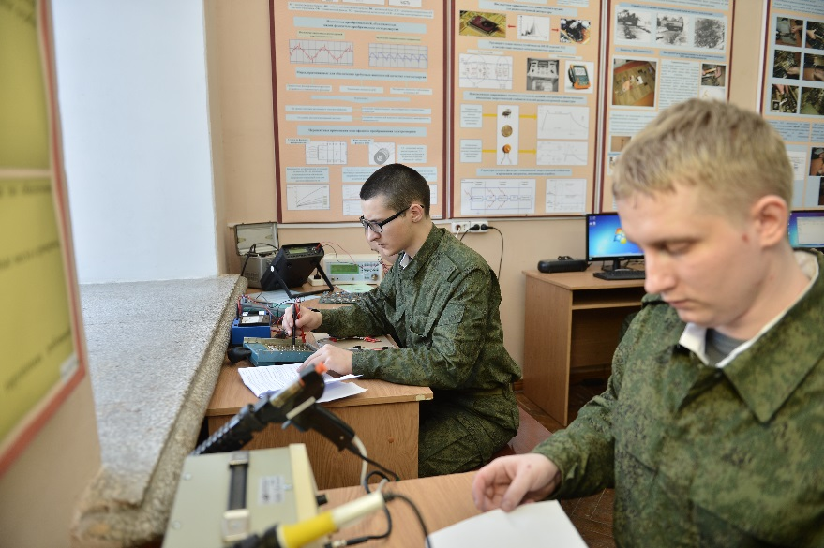
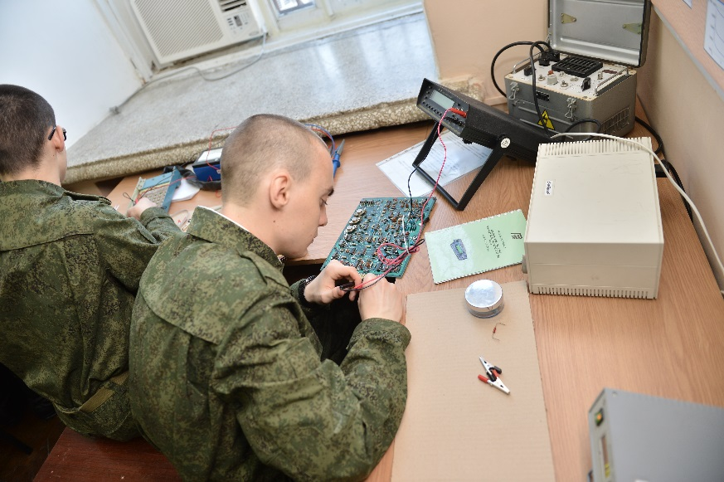
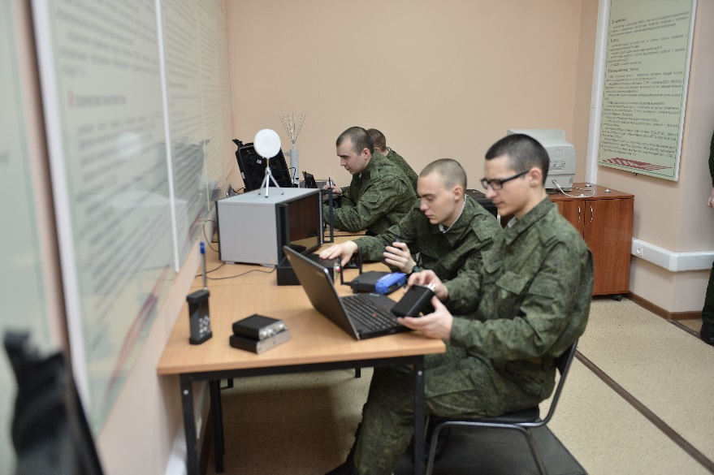
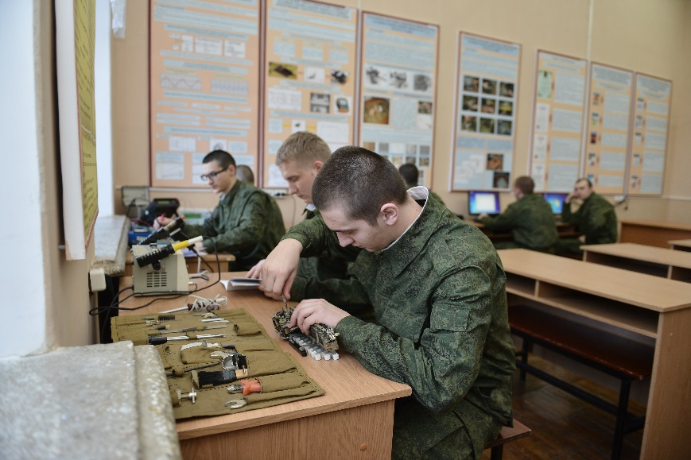

Slide 8
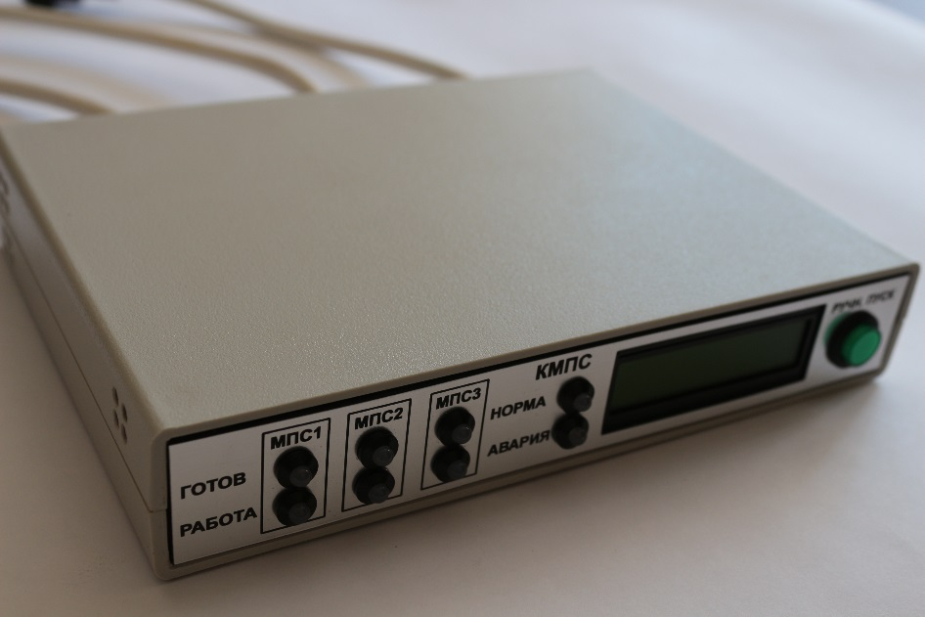
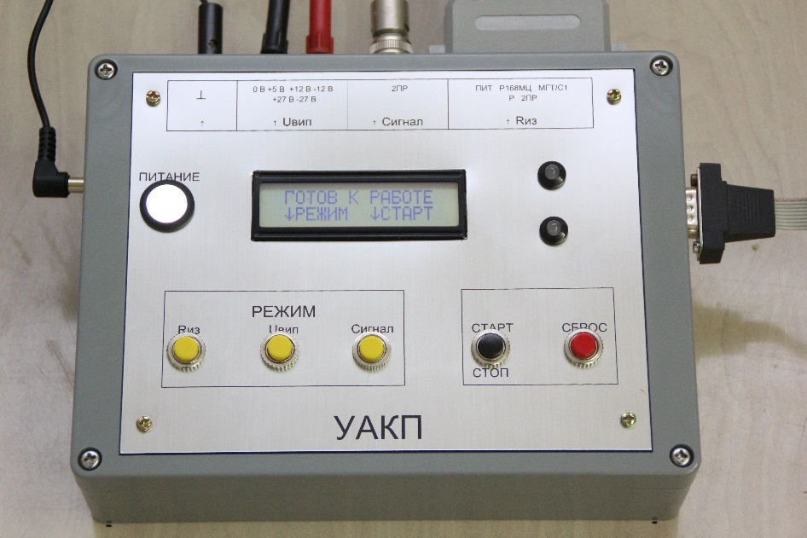
Результаты научной деятельности
разработаны 2 макетных образца устройства, представленные на международном военно-техническом форуме «Армия-2015»

Slide 9




Результаты научной деятельности
получено удостоверений на рационализаторские предложения – 14;
опубликовано научных статей – 32;
подготовлено рукописей научных статей – 34;
издано учебных пособий – 1.
Подано заявок:
для получения патента на изобретение – 1;
на регистрацию программ для ЭВМ – 42;
на регистрацию баз данных – 5.

Slide 10

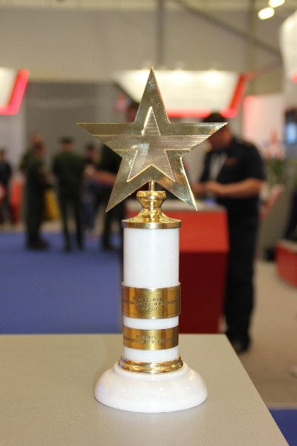
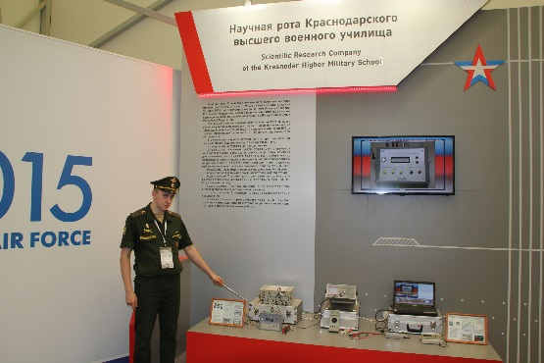
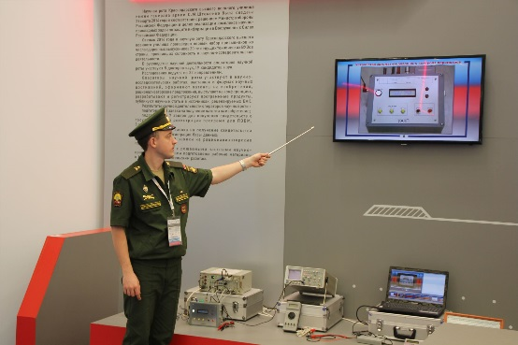

Участие на форумах и конференциях
Международный военно-техническом форум
Шесть международных и всероссийских научно-практических конференций и семинаров.

Slide 11
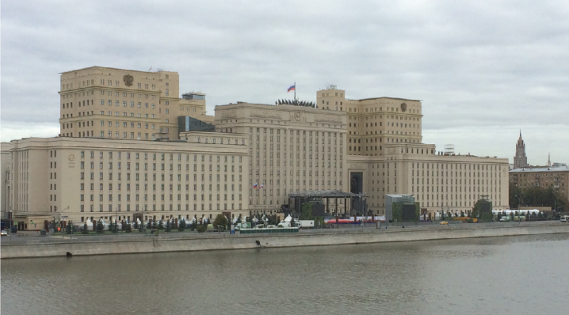

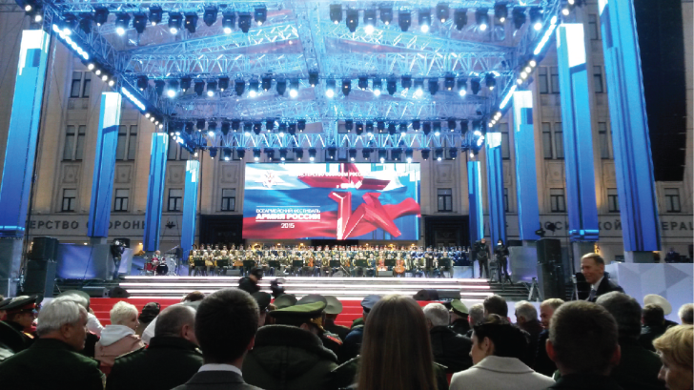
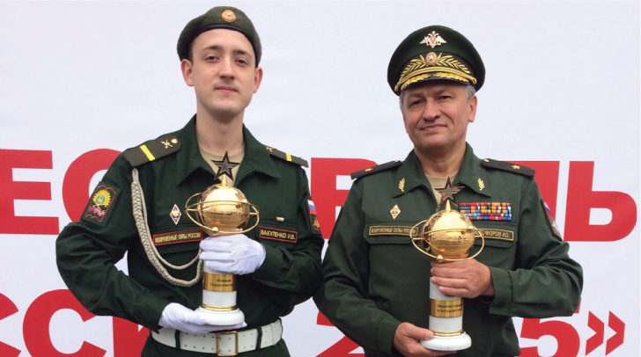
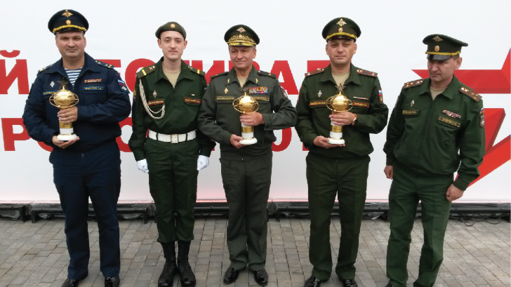

Участие на форумах и конференциях
В рамках Всеармейского фестиваля «АРМИЯ РОССИИ - 2015» старший оператор научной роты – ефрейтор Вакуленко И.В. (выпускник КубГТУ 2014 года) принял участие в конкурсе «ЦЕНТР УПРАВЛЕНИЯ - 2015» и занял I место в номинации «лучшее программное (алгоритмическое) решение»

Slide 12
Участие на форумах и конференциях
Спланировано участие личного состава научной роты в:
«Дне инноваций Министерства обороны - 2015»;
14-м образовательном форуме «Создай себя сам»;
Всероссийской научно-технической школе-семинаре «Информационная безопасность – актуальная проблема современности».

Slide 13
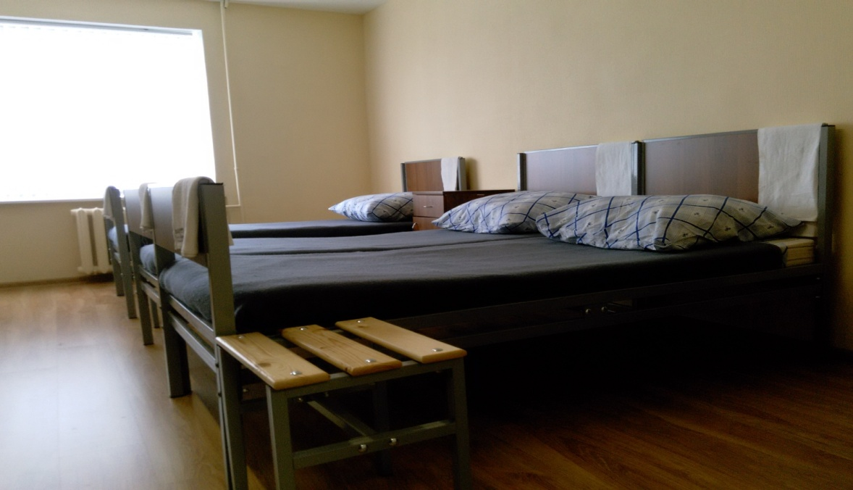
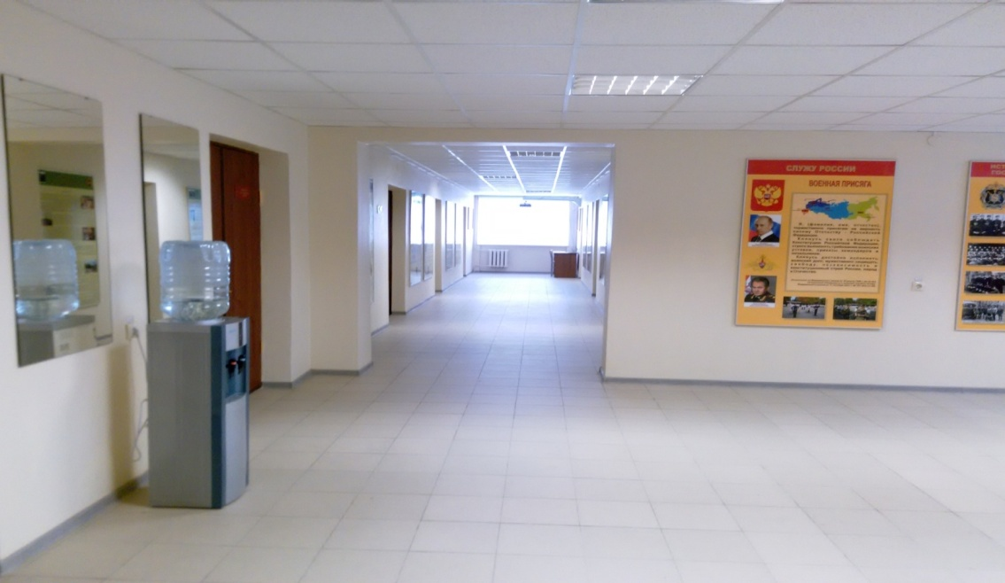
Условия размещения
Спальные помещения личного состава
Расположение личного состава

Slide 14
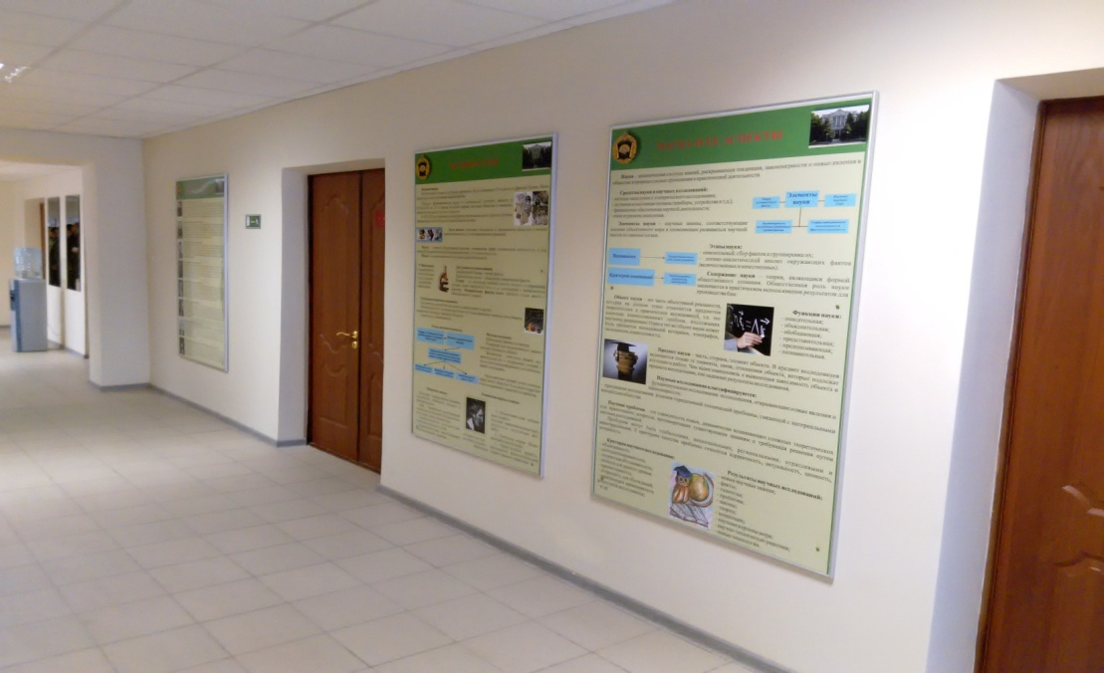
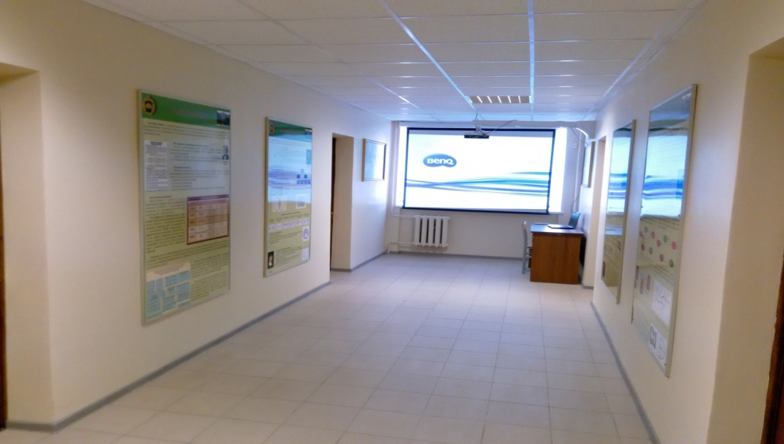
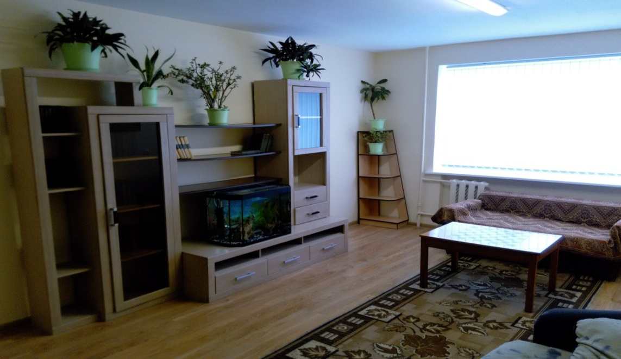
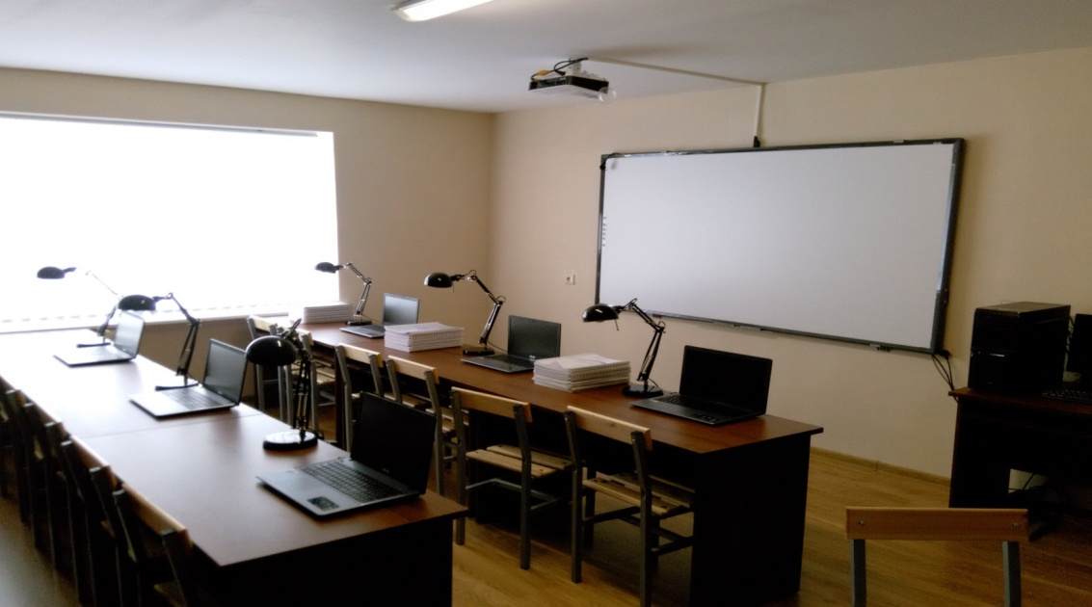
Условия размещения
Расположение личного состава
Комната психологической разгрузки
Комната для самостоятельной работы

Slide 15
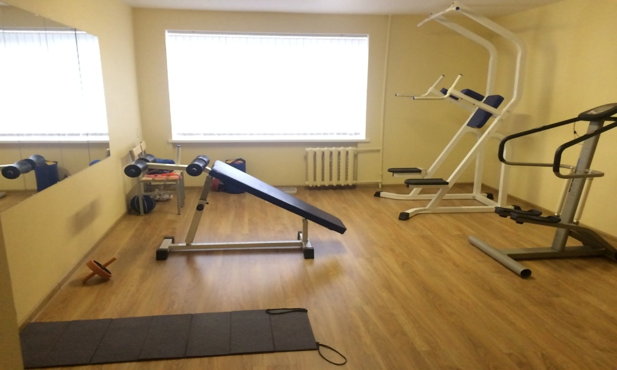
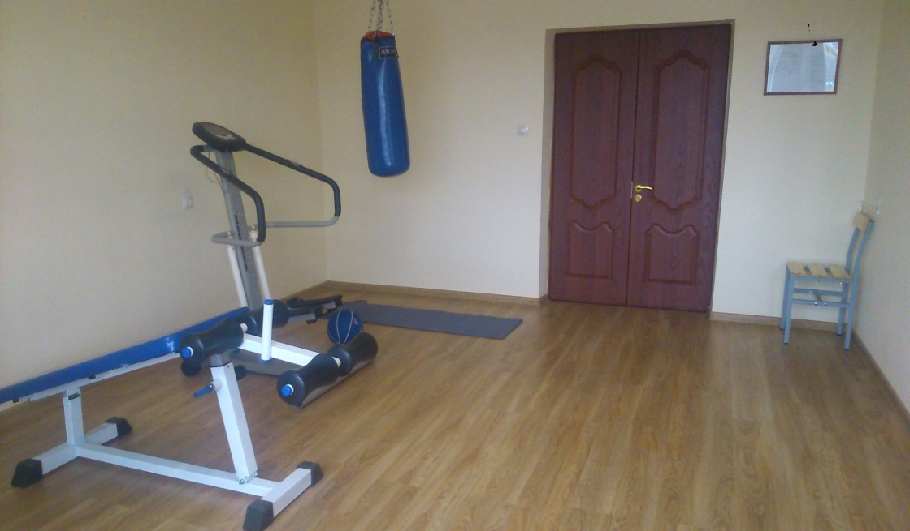
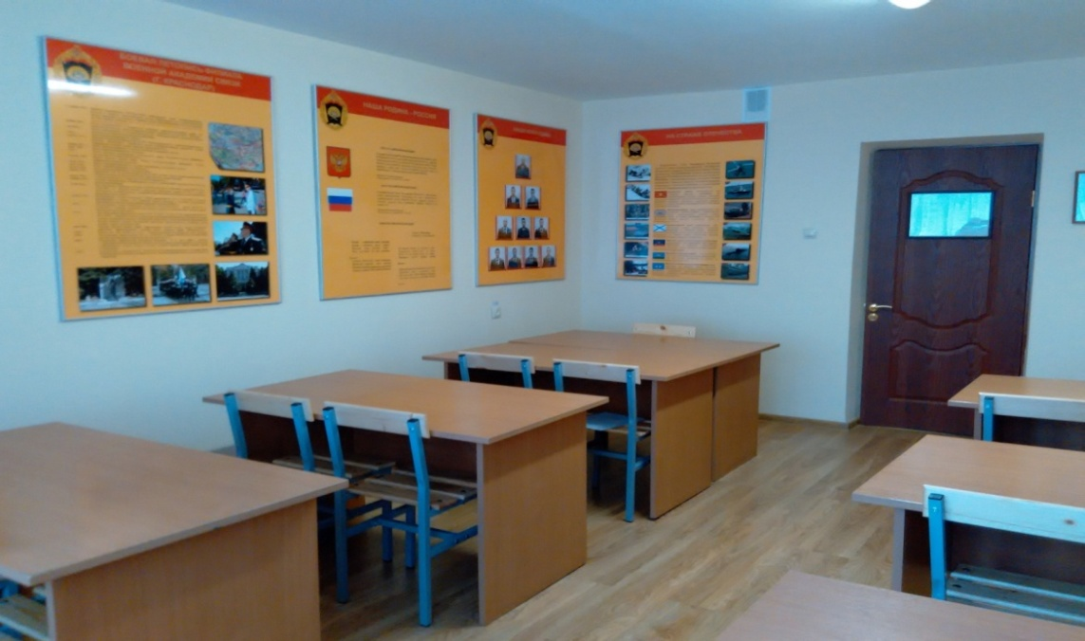
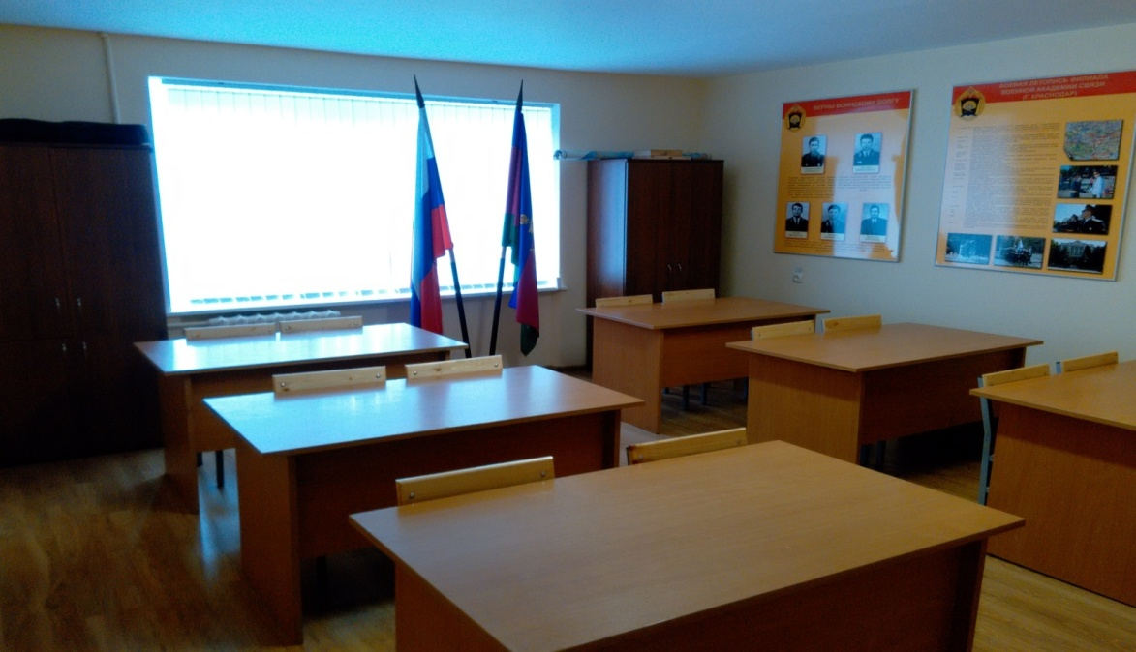
Условия размещения
Тренажерный зал
Комната информирования и досуга

Slide 16
Распорядок дня
№ п/п | Мероприятия |  | Понедельник– пятница | Суббота | Воскресенье | Продолж. (мин.)
1. | Подъём младших командиров |  | 5.50 | 5.50 | 6.50
2. | Подъем |  | 6.00 | 6.00 | 7.00
3. | Утренняя физическая зарядка |  | 6.10-7.00 | 6.10-7.00 |  | 50
4. | Заправка постелей, утренний туалет |  | 7.00-7.40 | 7.00-7.40 | 7.00-7.40 | 40
5. | Утренний осмотр |  | 7.40-8.00 | 7.40-8.00 | 7.40-8.00 | 20
6. | Завтрак |  | 8.00-8.20 | 8.00-8.20 | 8.00-8.20 | 20
7. | Информирование |  | 8.20-8.50 | 8.20-8.50 |  | 30
8. | Развод для убытия к научным руководителям |  | 8.50-9.00 |  |  | 10
9. | Научная работа (учебные занятия) | 1-2 час. | 9.00-10.30 10.45-12.15 |  |  | 90
 |  | 3-4 час. | 9.00-10.30 10.45-12.15 |  |  | 90
 |  | 5-6 час. | 9.00-10.30 10.45-12.15
 |  |  |  |  |  | 90
10. | Чистка обуви, мытье рук |  | 14.00-14.10 | 14.00-14.10 | 14.00-14.10 | 10

Slide 17
Распорядок дня
11. | Обед |  | 14.10-14.40 | 14.10-14.40 | 14.10-14.40 | 30
12. | Отдых (сон), время для личных потребностей |  | 14.40-15.10 | 14.40-15.10 | 14.40-15.10 | 30
13. | Развод на самостоятельную подготовку |  | 15.10-15.20 |  |  | 10
14. | Научная работа (самостоятельная подготовка) |  | 15.20-16.20 16.30-17.30 |  |  | 60
 |  |  |  |  |  | 60
15. | Спортивно-массовая работа |  | 17.40-18.30 |  |  | 50
 | Воспитательная и культурно-досуговая работа |  | 18.00-18.50 |  |  | 50
16. | Чистка обуви, мытье рук |  | 18.50-19.10 | 18.50-19.10 | 18.50-19.10 | 20
17. | Ужин |  | 19.10-19.30 | 19.10-19.30 | 19.10-19.30 | 20
18. | Время для личных потребностей, просмотр информационных телепередач |  | 19.30-21.00 | 19.30-22.00 | 19.30-21.00 | 90/150
19. | Вечерняя прогулка |  | 21.00-21.15 | 22.00-22.15 |  | 15
20. | Вечерняя поверка |  | 21.20-21.35 | 22.20-22.35 | 21.20-21.35 | 15
21. | Вечерний туалет |  | 21.35-22.00 | 22.35-23.00 | 21.35-22.00 | 25
22. | Отбой |  | 22.00 | 23.00 | 22.00

Slide 18
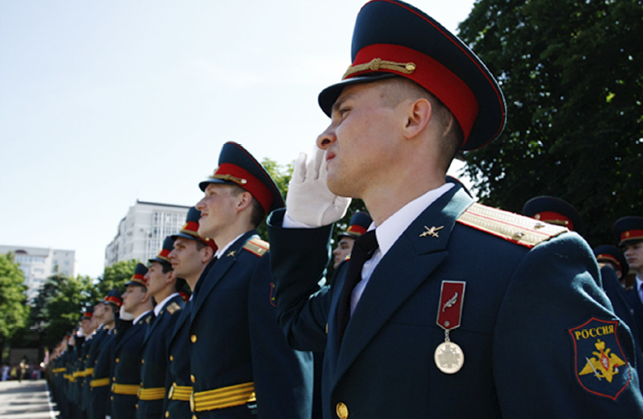
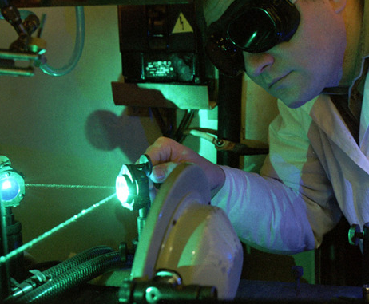
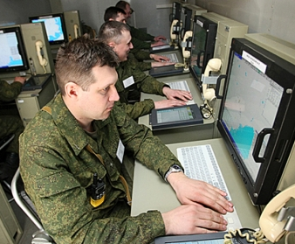
Перспективы
после прохождения военной службы по призыву продолжительностью 12 месяцев получение первого офицерского звания – «лейтенант» с денежным довольствием не менее 45000 рублей в месяц (13 тарифный разряд) и предоставлением жилого помещения с учетом состава семьи;
написание и защита диссертационной работы;
продолжение научной деятельности в Вооруженных Силах Российской Федерации.

Slide 19
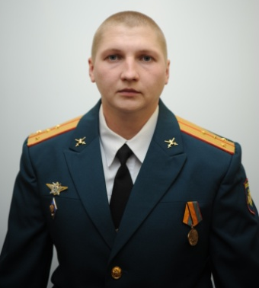
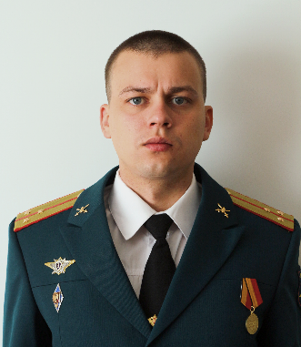
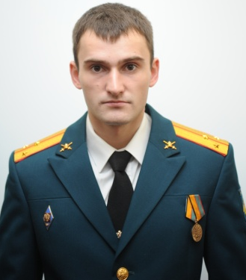
Контактная информация
Начальник научно-исследовательского центра КВВУ полковник Мирошниченко Евгений Леонидович Тел: +7 (928) 333 55 99, mirash_mel@mail.ru
 | Командир роты (научной) – старший научный сотрудник капитан Диченко Сергей Александрович Тел: +7 (961) 858 88 66, dichenko.sa@yandex.ru
 | Командир 1 взвода (научного) – младший научный сотрудник cтарший лейтенант Лавриненко Антон Викторович Тел: +7 (918) 429 22 83
 | Командир 2 взвода (научного) – младший научный сотрудник cтарший лейтенант Новиков Павел Аркадьевич Тел: +7 (928) 040 70 93

Slide 20
Спасибо за внимание!

